Slide 1
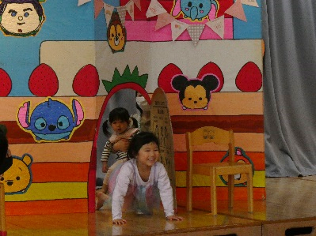
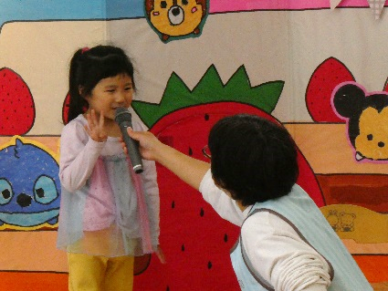
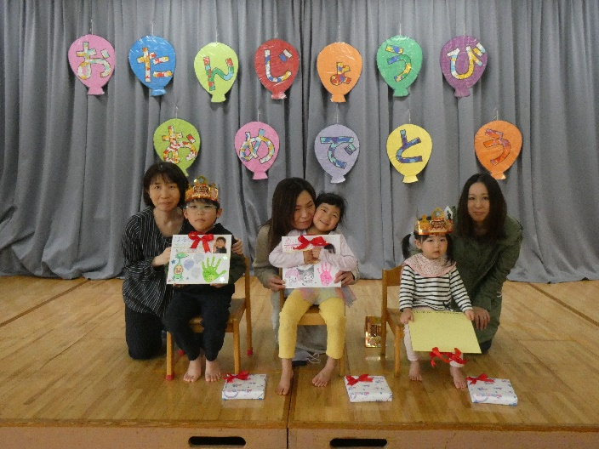
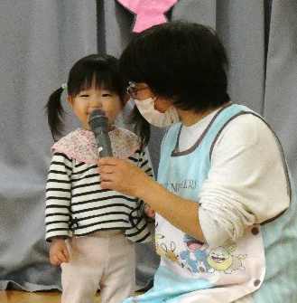
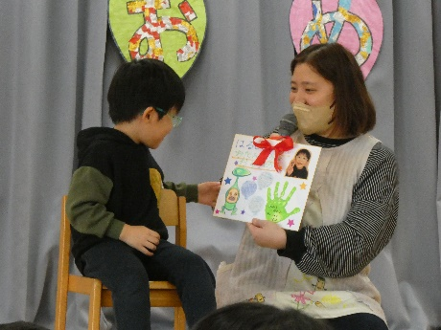
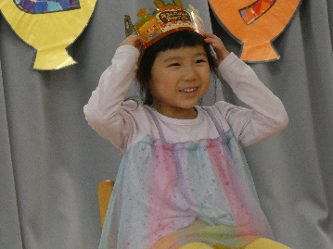
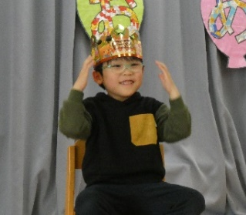
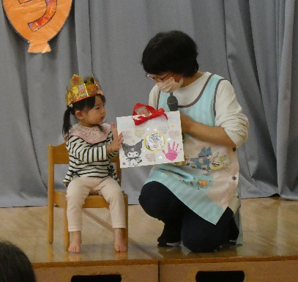
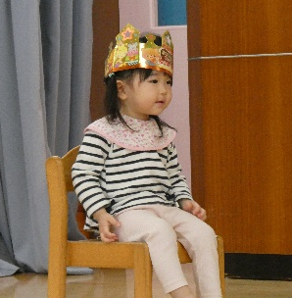
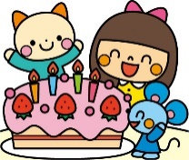
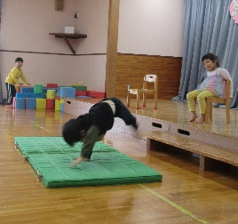
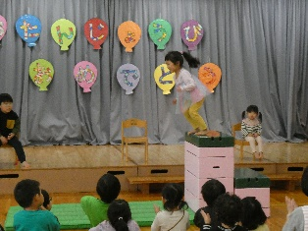
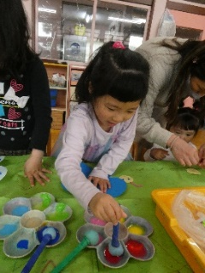
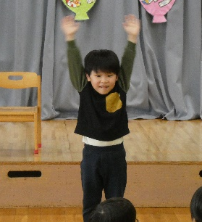
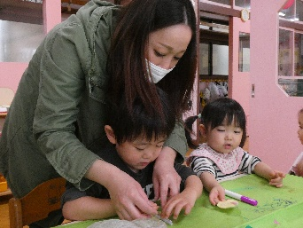
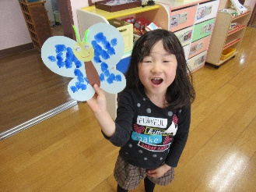
おたんじょうびおめでとう
大きなケーキ からの 登場です！
４月２８日（金）に ４月生まれの お友だちのお誕生会を 行いました。
わたしは
４さいになったよ
ぼくのだいすきなキャラクターだ！
手作りの色紙をプレゼント
またひとつ大きくなったね！
＊得意なこと発表＊
＊４月のお楽しみは
ちょうちょ作り＊
ちょうちょ型の画用紙の片側に絵の具をポンポンと押し、半分に折った後、開くときれいな模様のちょうちょができました！
ぼくはそくてんがとくいだよ！
わたしたちはジャンプが とくいだよ！
ママと一緒にポンポン
きれいでしょ！

